Slide 1

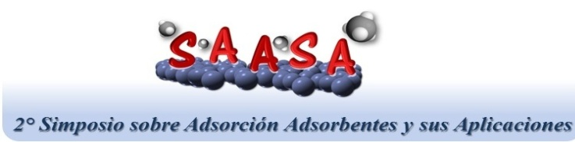
Empleo de arcillas para control de la contaminación de aguas (efluentes agroquímicos)
Dra. Rosa M. Torres Sánchez
CETMIC- Camino Centenario y 506- M.B. Gonnet- Argentina

Slide 2
Control de la contaminación del agua es una prioridad ambiental. Siendo una de la fuentes de su contaminación el uso de pesticidas en los medios agrícolas y no agrícolas.
Unión Europea ha limitado la concentración máxima a 0,5 mg L⁻¹ para todos los plaguicidas/pesticidas en agua potable (Directiva 2000/60/CE).
Existen mas de 1100 moléculas orgánicas utilizadas como pesticidas (International Organization for Standardization, ISO). Cantidad de plaguicidas/pesticidas, esta en aumento continuo. Debido a la disminución de la efectividad, Por ej., fungicida frutícola poscosecha (tiabendazol), cuando se prolonga el tiempo entre su aplicación y la utilización de las frutas, se combina con fludioxonil y pirimetanil.

Slide 3
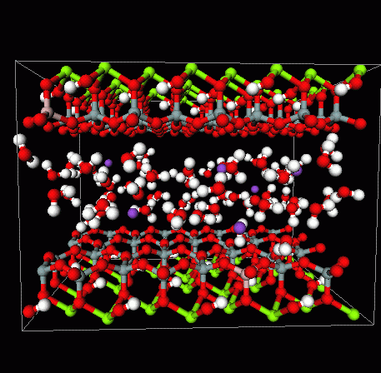
La Bentonita, constituida por un alto contenido de montmorillonita (MMT), tiene una gran capacidad para aplicaciones con valor agregado. En estudios precedentes en el grupo de trabajo se caracterizaron varias bentonitas nacionales (Lombardi et al., 2002; 2003), lo cual permitió identificar la bentonita que se adapta mejor a distintas aplicaciones tecnológicas (Lombardi et al., 2006; Torres Sánchez et al., 2006, 2011; Magnoli et al, 2006; Damonte et al., 2007; Pessagno et al., 2008; Pantanetti et al., 2008 a, b; Marco Brown et al., 2008, 2012; Khoury et al., 2010; Maqueda et al, 2012).
Retención de Aflatoxinas
Efecto bactericida E. Colli
Films biodegradables bactericidas
Retención de metales pesados
MMt- Acido húmico
MMt- Acremonium sp.; Afanocladium sp., metales
MMt- Fe para retención As
MMt- Fe, fotocatálisis,

Slide 4
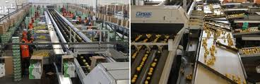
MMt retención de Tiabendazol (tesis Lombardi, 2004)
Cambio en la industria fruti-agricola, de empresas familiares a grandes empresas de empaque

Slide 5
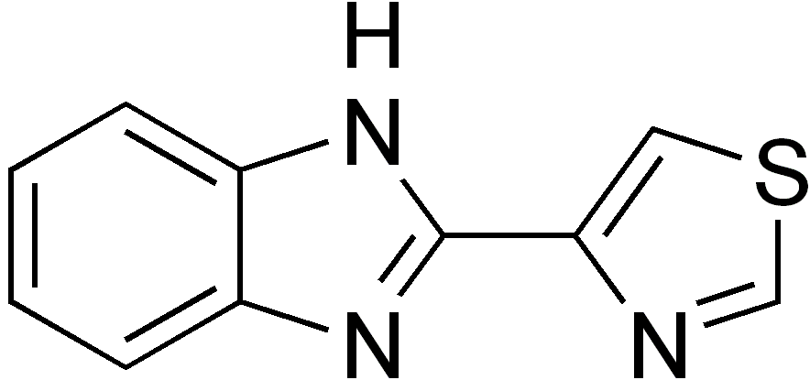
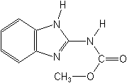
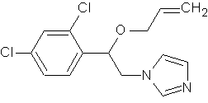
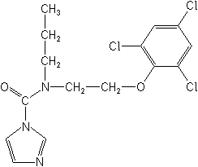
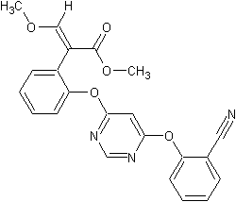
Adsorción de fungicidas pos-cosecha para frutas de carozo ( manzanas, peras y citricos)
tiabendazol,
carbendazin,
imazalil,
pirimetanil,
fludioxonil,
procloraz,
piraclostrobin,
trifloxisistrobín,
azoxisitrobin, etc.

Slide 6
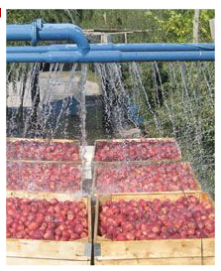
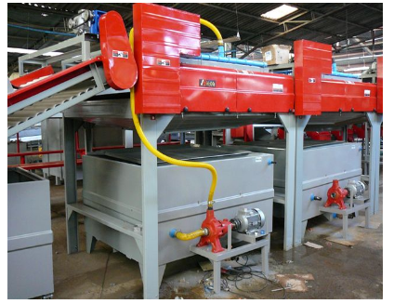
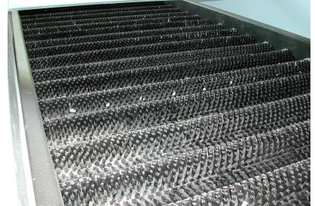

Slide 7
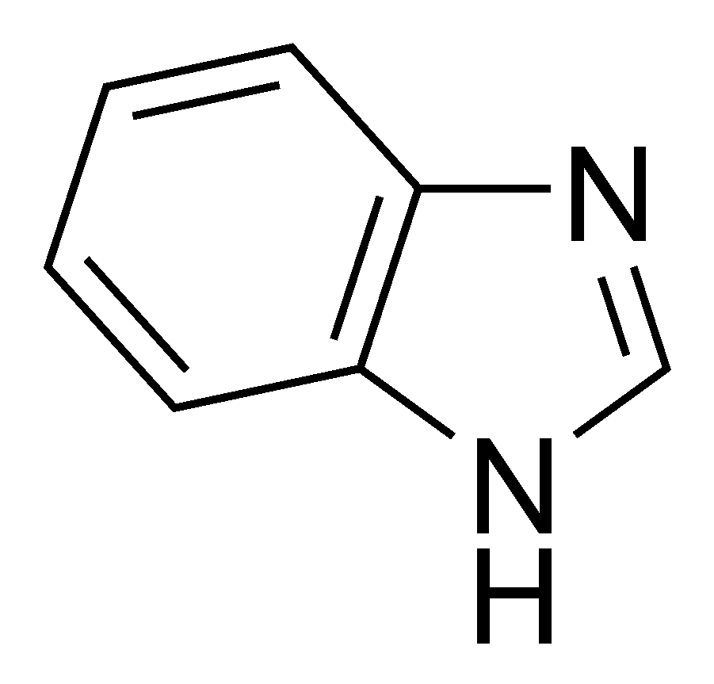

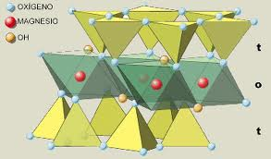
Como ejemplos, en esta presentacion
Adsorbente Montmorillonita y productos de tratamiento mecánico y térmico
Adsorción de benzimidazole (Fungicida)
Adsorbentes
Montmorillonita y Sepiolita
Adsorción de Diuron (Herbicida)

Slide 8
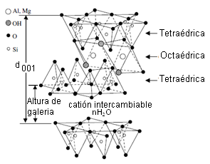
Efecto de los distintos sitios superficiales en la retención de pesticidas
Superficie externa
Superficie interna

Slide 9
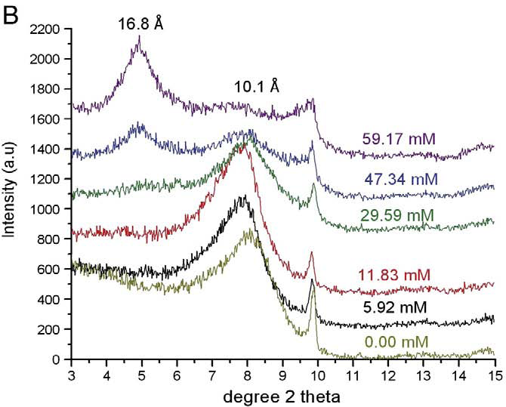
G.A. Khoury, L. Tribe, T.C. Gehris, R.M. Torres Sánchez, M. dos Santos Afonso. Appl. Clay Sci, Apl. Clay Sci., 50, 167-175.

Slide 10
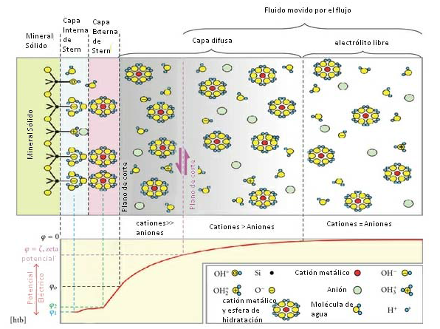
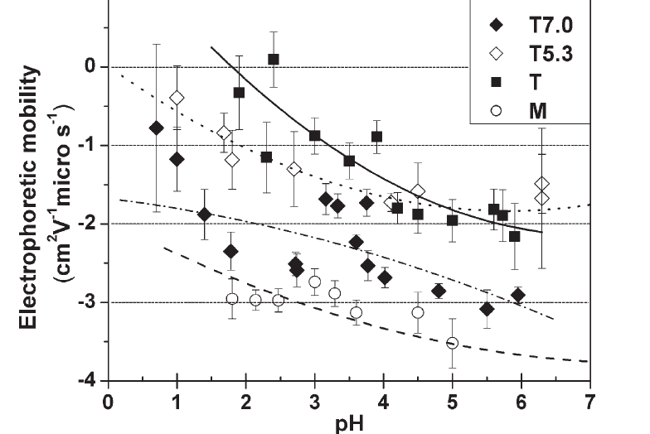
B.M. Lombardi, R.M. Torres Sánchez, P. Eloy and M. Genet. Appl. Clay Sci. 33, 59-65, 2006

Slide 11
Adsorbente Montmorillonita y productos de tratamiento mecánico (300seg) y térmico (350 y 550°C x 3 y 12 hs)
Adsorción de benzimidazole (Fungicida)

Slide 12
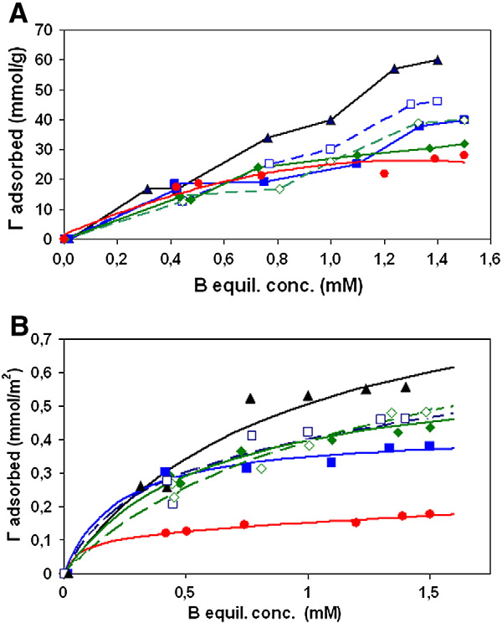
Isotermas de adsorpcion de benzimidazol a pH 6
(▲) M;
( )Mo350 3;
( ) Mo350 12;
() Mo550 3;
( ) Mo550 12
() Mo300 s.
Lineas sólidas: Langmuir
1 Sup. externa
2 Sup.externa+ interna
R.M. Torres Sánchez, M. Genet, E. Gaigneaux, M. dos Santos Afonso, S. Yunes. Appl. Clay Sci. 53 (2011) 366–373

Slide 13
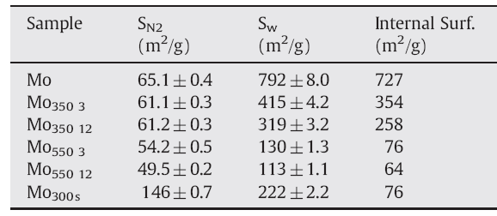
Constantes de Adsorción (K) y recubrimiento máximo (Γ∞)
Sample | K₁ (L/mmol) | Γ₁∞ (mmol/m²) | K₂ (L/mmol) | Γ₂∞ (mmol/m²)
Mo Mo₃₅₀ ₃ Mo₃₅₀ ₁₂ Mo₅₅₀ ₃ Mo₅₅₀ ₁₂ Mo_{300s} | 1.20 1.25 1.10 1.20 1.10 0.80 | 0.51 0.50 0.50 0.50 0.50 0.35 | 1.10 1.10 1.20 1.10 1.20 1.20 | 0.45 0.20 0.15 0.22 0.22 5x10⁻³

Slide 14
Analisis Quimico y Al⁺³ liberado
Sample | SiO₂ % | Al₂O₃ % | Fe₂O₃ % | CaO % | MgO % | Na₂O % | K₂O % | TiO₂ % | Al⁺³ (mg/g clay)
Mo | 58.2 | 19.9 | 5.62 | 0.46 | 2.77 | 2.31 | 0.07 | 0.55 | -
Mo ₃₅₀ ₃ | 57.3 | 18.8 | 4.47 | 0.46 | 3.28 | 1.64 | 0.17 | 0.15 | 0.10
Mo ₅₅₀ ₃ | 59.6 | 19.8 | 4.48 | 0.39 | 3.45 | 1.77 | 0.16 | 0.16 | 0.16
Mo _{300s} | 54.1 | 17.8 | 4.12 | 0.34 | 3.02 | 1.71 | 0.19 | 0.15 | 16.9
pH adsorcion = 6
 | Mo | Mo₃₅₀ ₃ | Mo₃₅₀ ₁₂ | Mo₅₅₀ ₃ | Mo₅₅₀ ₁₂ | Mo_{300s}
IEP (pH) | 3.9 | 4.3 | 4.5 | 8.3 | 8.4 | 8.0

Slide 15
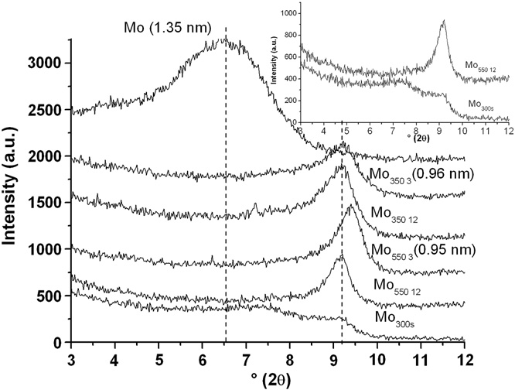
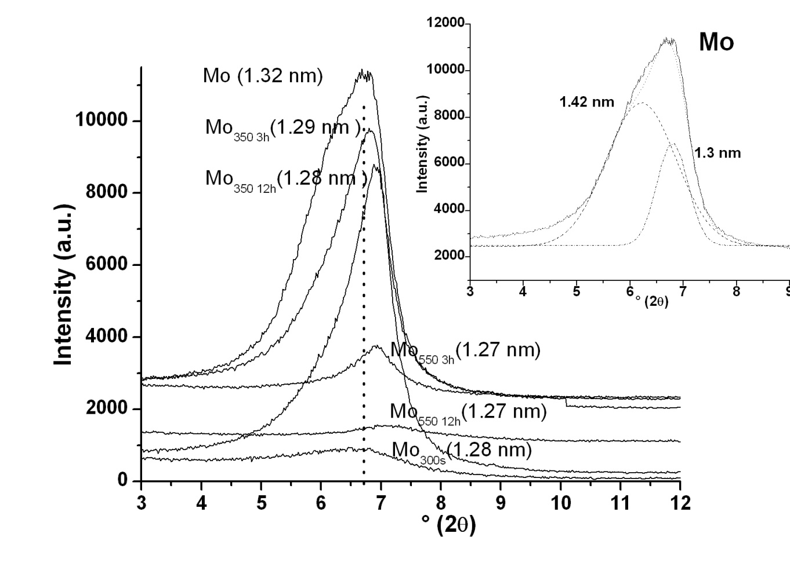
DRX muestras sin benzimidazol
DRX muestras con 16 mmol benzimidazol/g

Slide 16
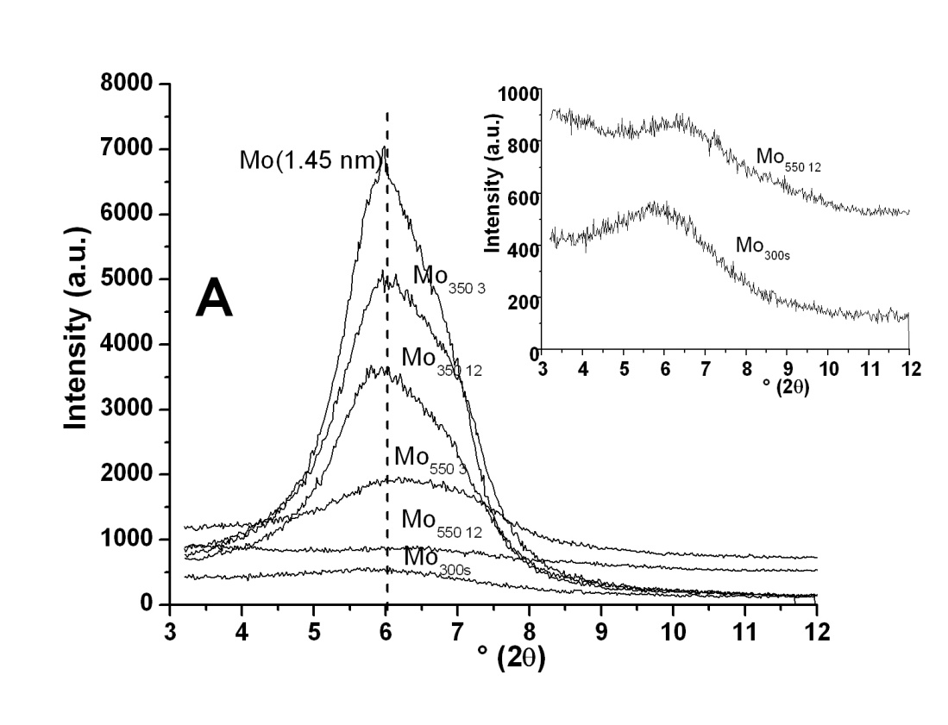
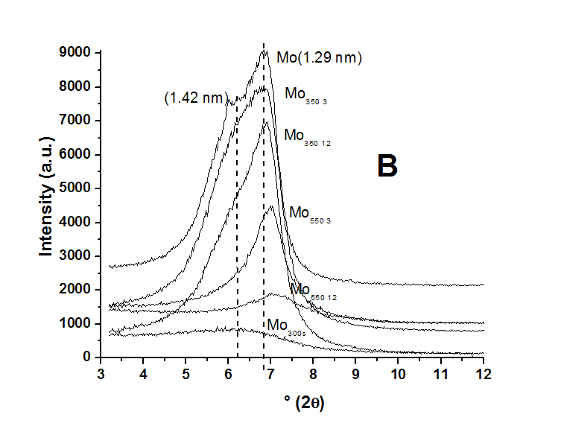
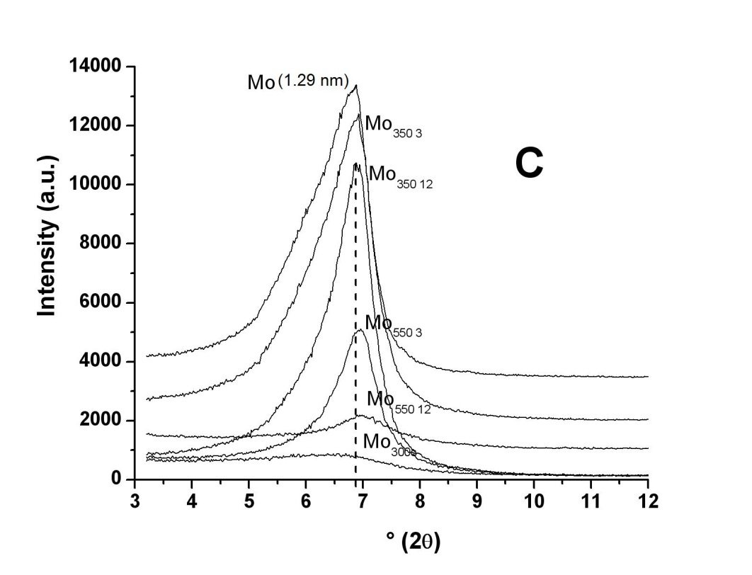
DRX (orientadas y rh=0.47
(A) sin benzimidazol,
(B) con 16 mmol benzimidazol/g
(C) Con 30 mmol benzimidazol/g.

Slide 17
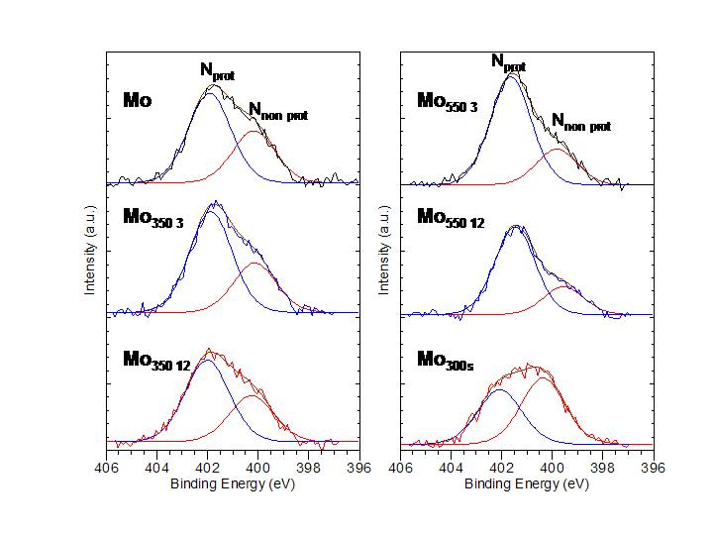

Slide 18
Adsorbentes Montmorillonita y Sepiolita
Adsorción de Diuron (Herbicida)

Slide 19
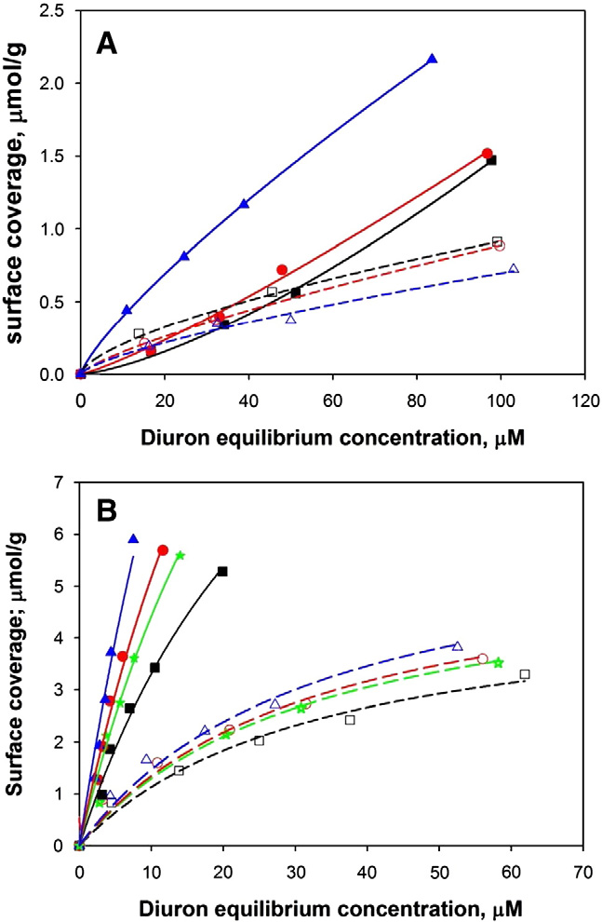
Adsorption isotherm of diuron on (A) Mt: dotted lines and empty symbols
Mt, Mt60, and Mt180 and solid lines and full symbols Mth, Mt60h, and Mt180h, and
(B) Sep samples: dotted lines and empty symbols Sep, Sep60, and Sep180, and solid lines and full symbols Seph, Sep60h, and Sep180h.
Symbols indicate:
(■, □) Mt;(,) Mt60;(,) Mt180 and
(■, □) Sep; (,) Sep60; ( , ) Sep180 and (⬇,⬄) Sepgel samples.

Slide 20
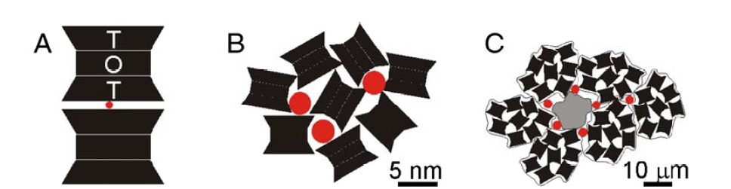
Modelo de Porosidad
A) Microporos entre capas, B) mesoporos entre agregados y C) Macroporos y mesoporos entre tactoides.
(Prikryl y Weishauptova, 2010)

Slide 21
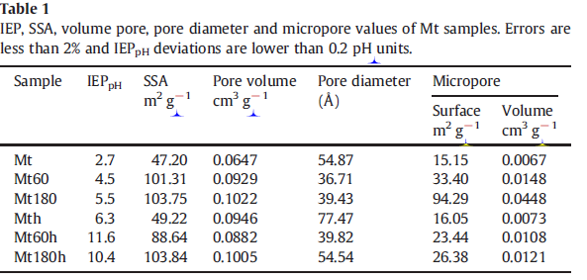
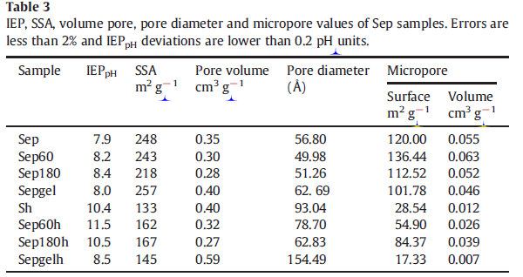
Freundlich adsorption isotherms parameters of diuron adsorption on the untreated and treated samples,
 | 1/n | K_{F}*10³ | R²
Mt | 0.65 | 47.1 | 0.9956
Mt60 | 0.76 | 26.3 | 1.0000
Mt180 | 0.72 | 24.9 | 0.9848
MtH | 1.41 | 2.3 | 0.9984
Mt60H | 1.18 | 6.8 | 0.9964
Mt180H | 0.80 | 63.5 | 0.9999
S | 0.54 | 360 | 0.9988
S60 | 0.49 | 500 | 0.9999
S180 | 0.51 | 500 | 0.9979
SG | 0.47 | 520 | 0.9998
SH | 0.74 | 590 | 0.9875
S60H | 0.84 | 750 | 0.9811
S180H | 1.08 | 680 | 0.9895
SGH | 0.75 | 780 | 0.9991

Slide 22
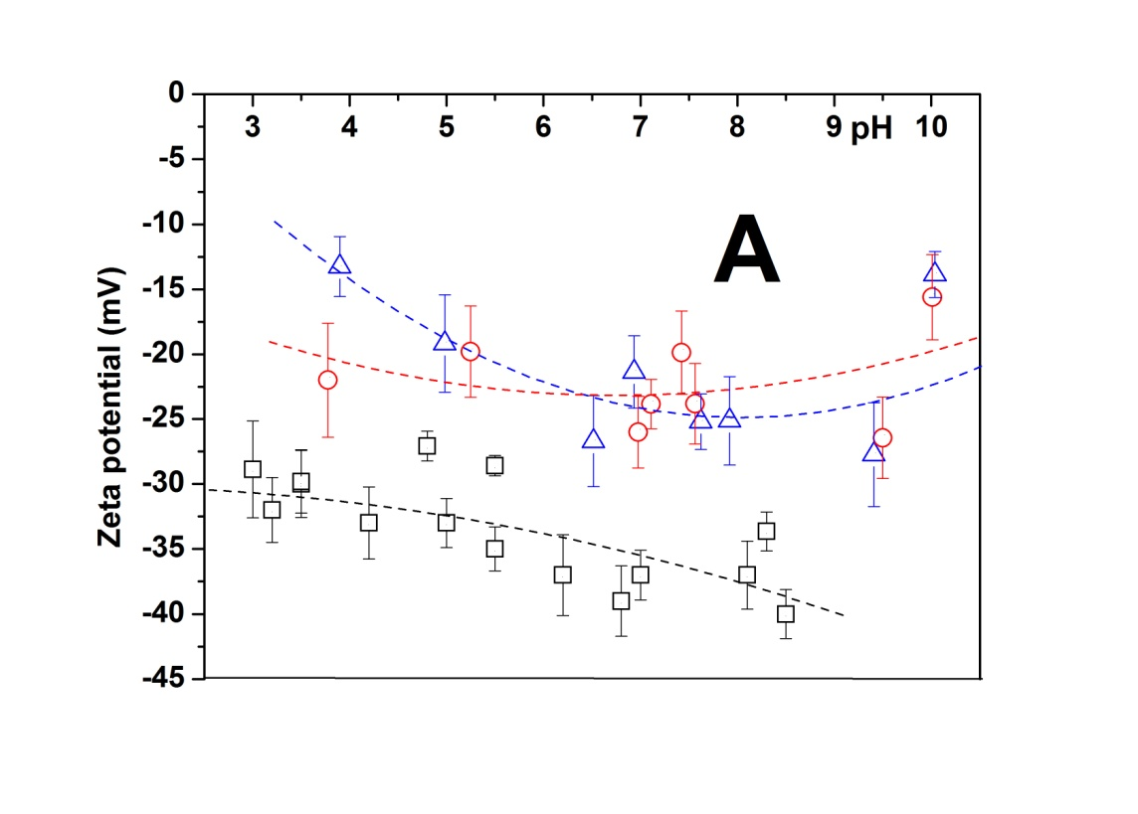
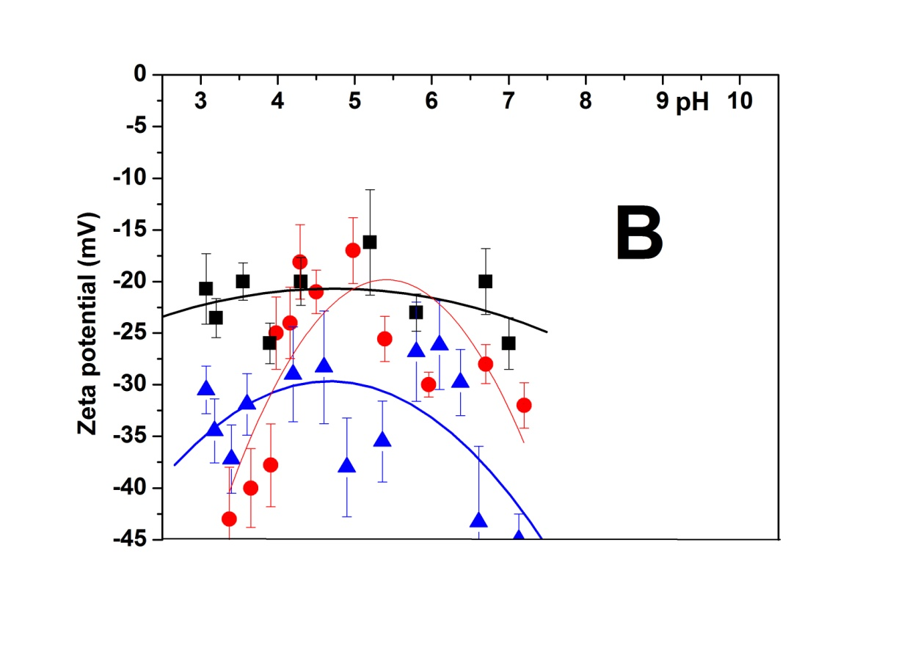
Zeta potential curves for: (A) empty symbols Mt, and Mt mechanical treated samples and (B) full symbols, for TT samples. Symbols indicate: (■, □) Mt and (,) Mt60 and (,) Mt180. The fitting lines are a linear regression using a polynomial curve.
C. Maqueda, M. dos Santos Afonso, E. Morillo, R.M. Torres Sánchez, M. Perez-Sayago, T. Undabeytia. Appl. Clay Sci. 2012)

Slide 23
XRD patterns in semi-oriented condition
 | MONT (001) nm | MONT (001) + Diuron | SEP (110) | SEP (110) + Diuron
Mt | 1,23 | 1,61
Mt 60 + Thermal | 0,97 | 1,36
Sep |  |  | 0,97 | 1,21
Sep 60 + Thermal |  |  | 1,24 | 1,19

Slide 24
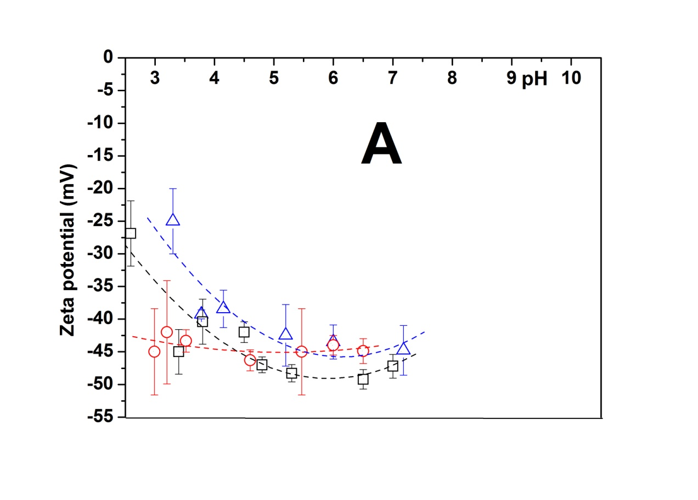
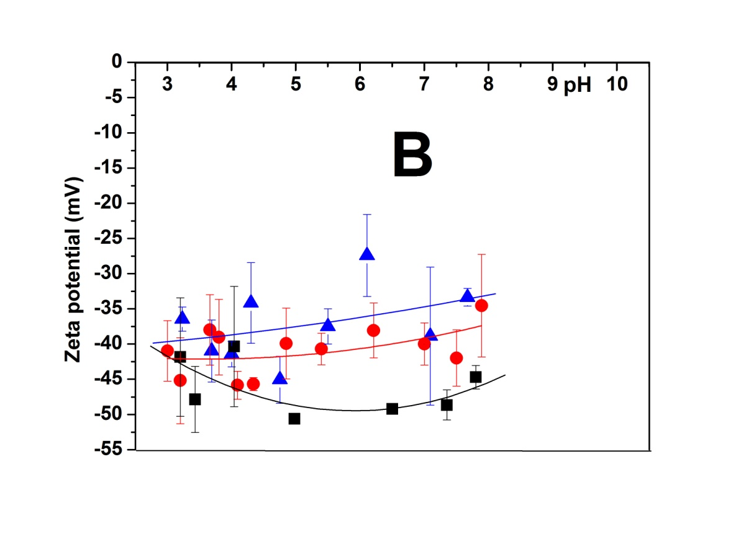
Formation of an electron donor-acceptor complex between Diuron and siloxane surfaces (Sheng, 200n acceptor surface complex yields a negative charge density on the N that affects tthe acidity of the afdobed molecule. Amine proton is more acidic and a fast deprotonation occurs yielding to an anionic surface complex = negative surface
Zeta potential curves for diuron adsorbed on: (A) empty symbols Mt and Mt
mechanical treated samples and (B) full symbols, for, TT samples.
Symbols indicate:
(■, □) Mt ; (,) Mt60 and (,) Mt180. The fitting lines are a linear regression
using a polynomial curve.

Slide 25
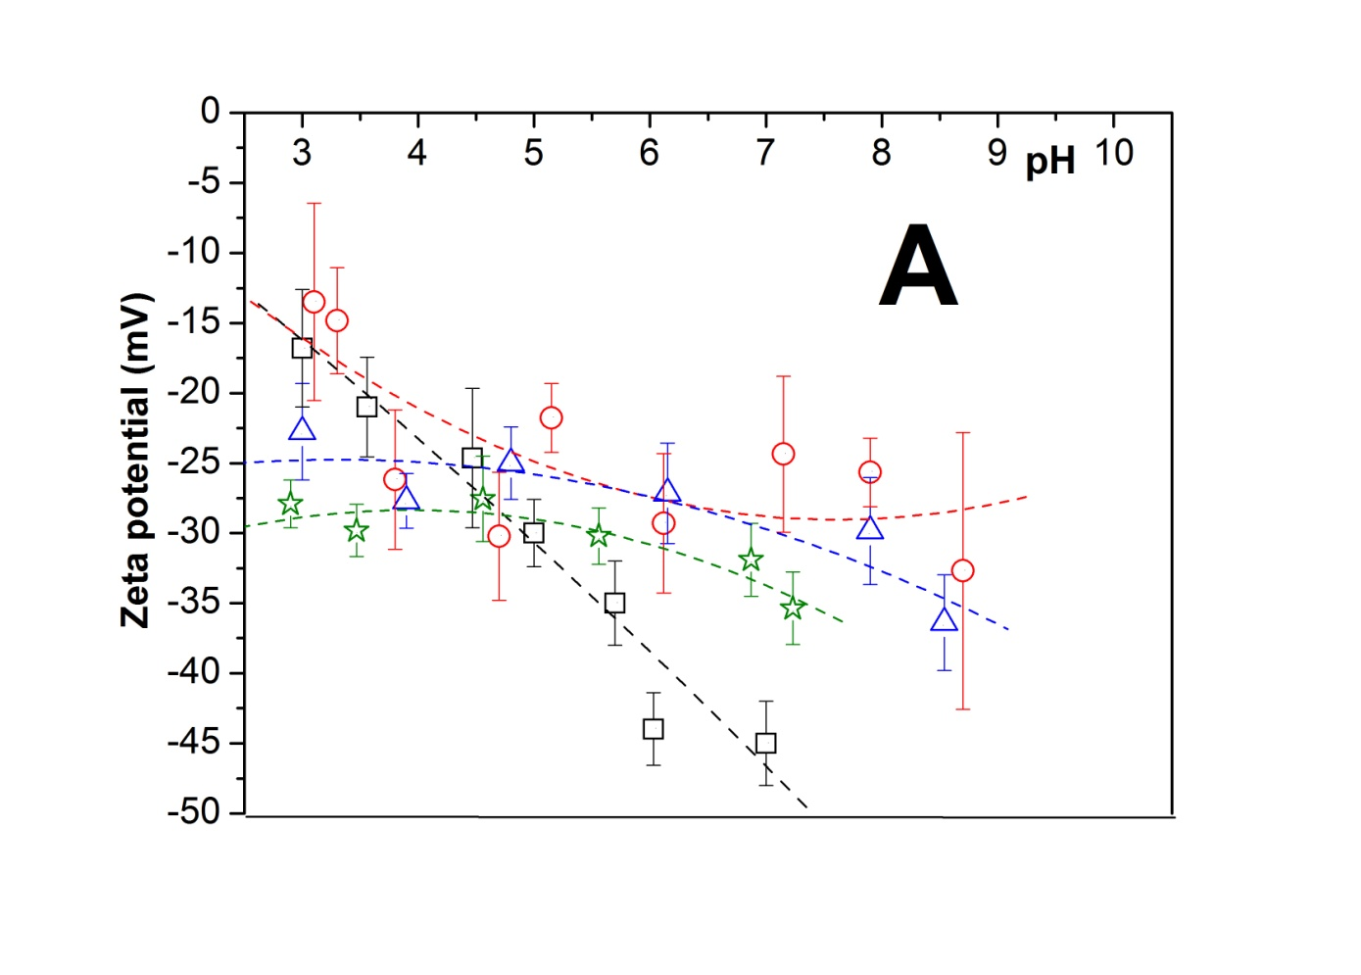
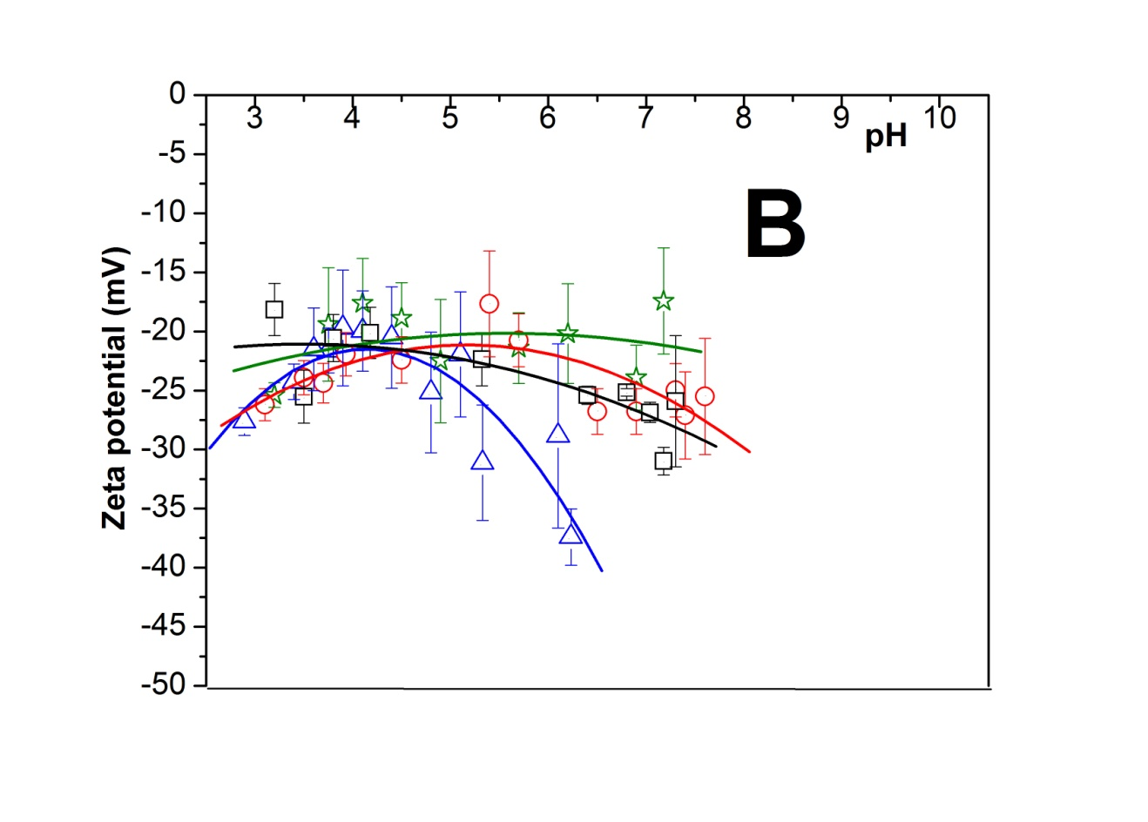
Zeta potential curves for diuron adsorbed on:
(A) empty symbols, Sep and Sep mechanical treated samples and
(B) full symbols, for TT samples.
Symbols indicate: (■, □) Sep and (,) Sep60, (,) Sep180 and (⬇,⬄) Sepgel samples

Slide 26
Conclusiones
El benzimidazol se adsorbe mas en MMt que en los productos termico o mecanico. Inerviniendo ambas susp. Interna y externa.
El diuron se adsorbe 4 veces mas en Sepiolita que en MMt. EL tratamiento termico mejora la adsorcion de Diuron tanto en MMt como en Sep.
La adsorcion de cada molécula de pesticida tiene que evaluarse con el adsorbente y frente a la competencia de otros componentes del formulado comercial

Slide 27
Agradecimientos
M. Genet, E. Gaigneaux, S. Yunes, C. Maqueda, M. dos Santos Afonso, E. Morillo, M. Pérez-Sayago, T. Undabeytia
Financiación: ANPCyT- FONARSEC, Proyecto AECID- Ministerio Educación España, proyecto bilateral Argentina-Belgica
A todos Ustedes por su atención

